Slide 1
Приемы и методы организации самостоятельной работы учеников
Выполнила: Маркель Нина Станиславовна учитель физической культуры
МБОУ «Москаленская СОШ»
2017г.

Slide 2
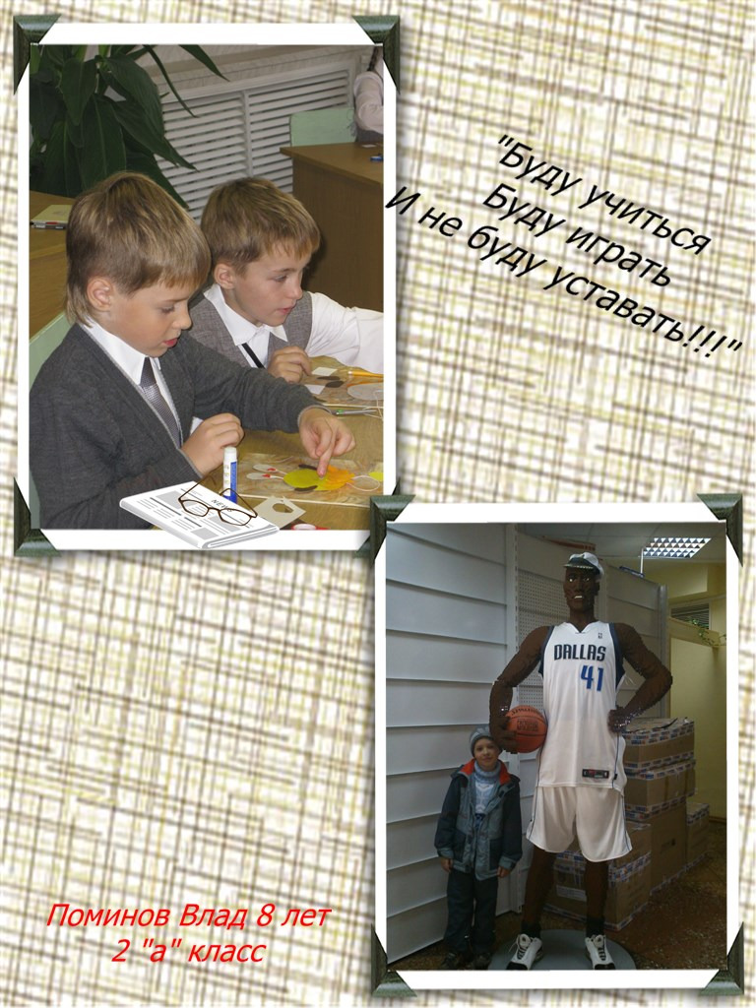
Самостоятельная работа в начальной школе способствует эффективности
обучения как в отношении овладения системой знаний, умений и
навыков, так и в отношении развития способностей в умственном,
физическом и нравственном формировании личности.

Slide 3
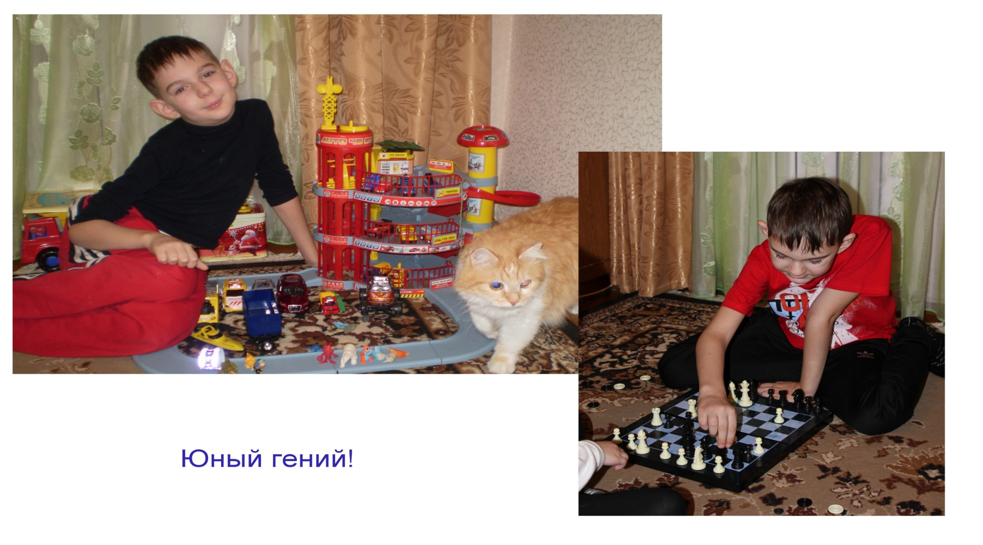
Результат самостоятельной работы младших школьников во многом
зависит от условий её организации, содержания и характера
заданий, от достигнутых учеником успехов.

Slide 4

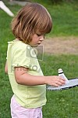
Среди многих условий, способствующих успешным самостоятельным
занятиям учащихся физическими упражнениями, особенно выделяются
следующие:

Slide 5
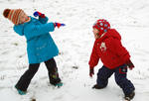
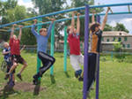
Формирование интереса к изучаемому предмету, двигательным
действиям, чему способствует такая организация обучения и
воспитания, при которой учащиеся осознанно относятся к
необходимости, целесообразности выполнения двигательных
действий самостоятельно. Для этого можно использовать беседы
с учениками и родителями.

Slide 6

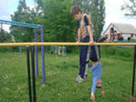
2. Доступность физических упражнений, характеризующаяся
в то же время определенной степенью трудности, сложности.

Slide 7
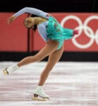

Обязательно нужно указать, в каком темпе, какое число раз делать
то или иное упражнение, каким должно быть физическое состояние
школьника, по каким признакам его оценить.
Уровень самостоятельности учеников зависит от имеющегося
двигательного опыта и зависимость эта сложная.

Slide 8

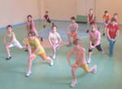
Даже небольшой двигательный опыт в одних случаях может дать
положительный эффект, а в других помешать правильному действию.
Учитель при рекомендации самостоятельных заданий должен помочь
учащимся найти «опорные точки» в двигательных процессах.

Slide 9

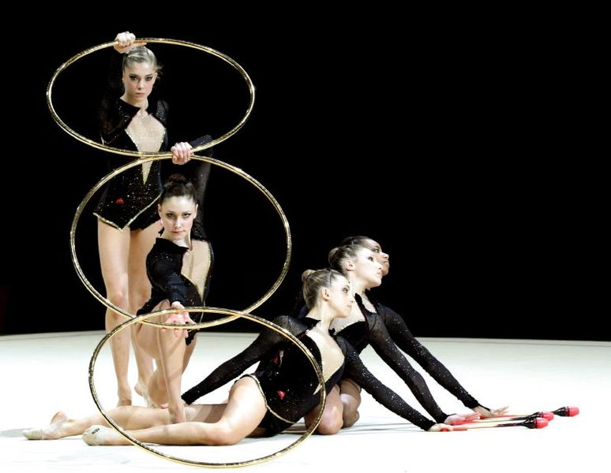
3.Эмоциональный фон в предстоящих самостоятельных занятиях,
в создании которого положительную роль играют наглядность и
подражательность - важные условия.
Если ребенку понравилось движение, действие, исполненное
учителем, сверстником, увиденное на экране. Он будет его повторять,
а еще и с определенными установками: каким он может быть и кем,
если приобретет силу, сноровку и т.д.
Тогда повторение изучаемых движений становится осознанным и
целеустремленным без особого напоминания и принуждения.

Slide 10
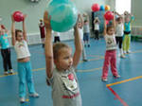
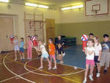
Ярким доказательством этого служит запоминание, а затем и
самостоятельное воспроизведение движений и действий, увиденных
на экране телевизора, когда показывают спортивные передачи по
фигурному катанию, футболу, хоккею, художественной гимнастике
боксу, борьбе и т.д.
«Мама, посмотри, у меня получается!», «Папа, здорово как! Да я сейчас
Тоже попробую». Вот об этом должен помнить учитель.
Следует так показать упражнение, чтобы оно из нужного превратилось
в любимое, необходимое, запоминаемое.

Slide 11
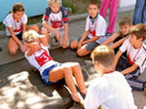
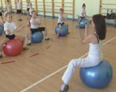
4.Своевременность контроля и оценка результатов самостоятельной
работы учащихся, посредством которых учителя и родители
влияют на отношение учащихся к самостоятельному выполнению
заданий, воспитание требовательности к себе.

Slide 12
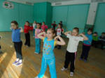
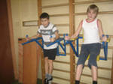
У школьников развивается настойчивость, внимательность
и прилежание, формируется самосознание и мотивация,
которая в дальнейшем становится стимулом деятельности.
Очень важно создавать такие условия при оценке результатов
самостоятельной работы, чтобы дети не падали духом,
а добивались успеха, который бы еще больше укреплял их
веру в собственные силы.

Slide 13
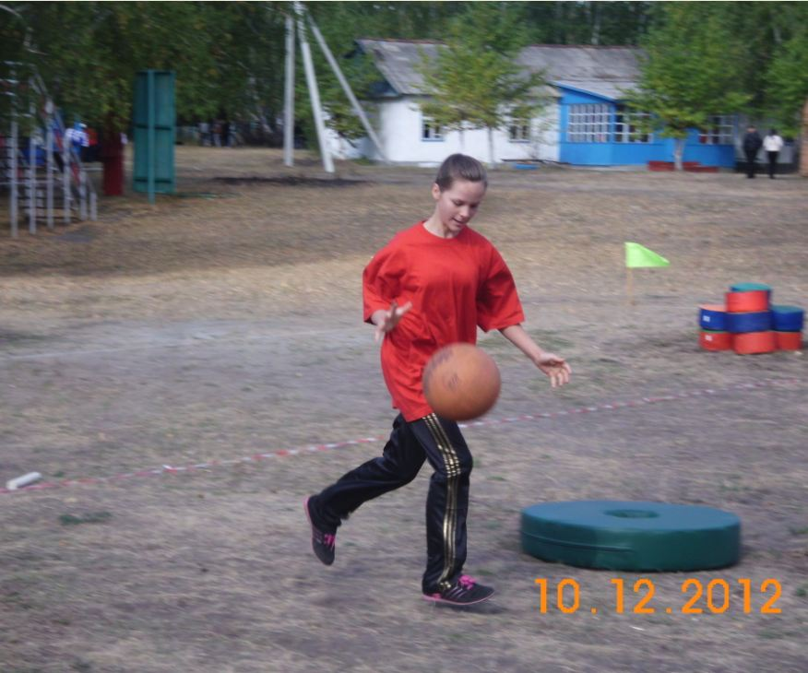
Домашние задания
Ценность их достаточно высока. Готовлю домашние задания для учащихся по каждому разделу программы.
Из-за различных причин, в том числе психологических (стеснение, боязнь, неуверенность) многим ученикам нужно отработать отдельные элементы и действия в домашней обстановке, потренироваться в привычных условиях без посторонних людей.
В процессе выполнения домашних заданий происходит усвоение учебного материала, а это значит, развиваются двигательные качества, осваивается техника, формируется осанка и культура движений.
Все задания на дом задаю только после освоения их на уроках.
Для выполнения заданий устанавливают срок 15-30 дней. Затем провожу итоговую проверку. Для разучивания физкультминуток и общеразвивающих упражнений обычно требуется месяц, для упражнений в беге, прыжках и метаниях - две недели.

Slide 14
класс | Процентное соотношение нагрузки по видам качеств
 | Скоростно-силовые качества | Быстрота | Выносливость | Гибкость | Ловкость
1-й | 15 | 15 | 45 | 10 | 15
2-й | 15 | 10 | 50 | 10 | 15
3-й | 10 | 20 | 50 | 10 | 10
4-й | 10 | 25 | 40 | 10 | 15

Slide 15
Домашнее задание-отжимание (кол-во раз) -4 класс

Slide 16
Домашнее задание-отжимание -5б класс

Slide 17
Программа подготовки к тестированию (отжимания) для 1-5 класса
для самостоятельной работы.
1 неделя | 2 неделя | 3 неделя | 4 неделя
Отжимания от стола (4 подхода в день по 12-15 раз) | Отжимания от стула( табурета) (4 подхода в день по 10-12-15раз) | Отжимания от пола стоя на коленях (4 подхода по 15-20 раз) | Отжимания от пола, касаясь предмета грудью (Высота 5-8см) 4 подхода по 8-10-15раз)

Slide 18
Спасибо за внимание!

